Slide 1
Hierarchical Clustering
Bojan Mišić
2015/3437

Slide 2
Hierarchical Clustering (HCA)
Clustering algorithm
Unsupervised
Ideja
  Grupisati slične entitete u klastere
  Rekurzivno grupisati klastere u hijerarhiju
  Predstaviti rezultat u vidu binarnog stabla
2/12
Bojan Mišić 15/3437

Slide 3
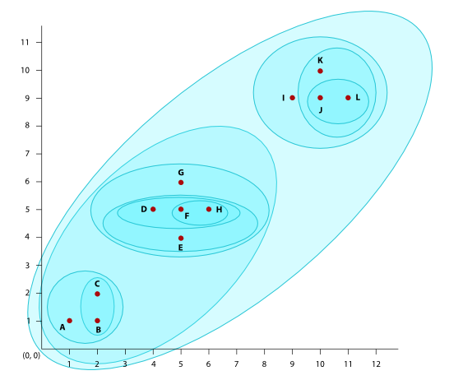
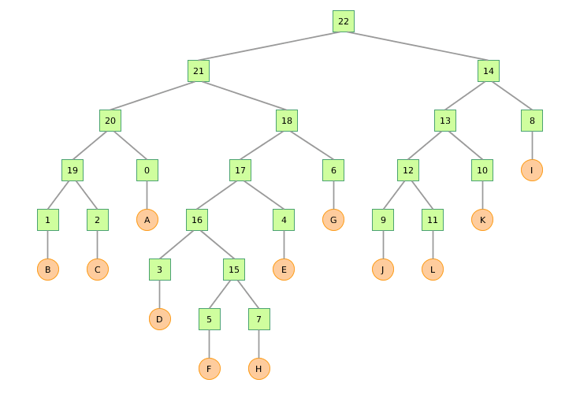
3/12
Bojan Mišić 15/3437

Slide 4
Hierarchical Clustering
Šta grupisati?
  Tačke u prostoru
  Novinske članke u kategorije
  Gene sličnih manifestacija…
Kako grupisati?
  Izbor odgovarajuće metrike
4/12
Bojan Mišić 15/3437

Slide 5
Metrika
5/12
U slučaju tačaka u prostoru:
  Euklidska razdaljina
  Kvadratna Euklidovska razdaljina
  Menhetn razdaljina…
Bojan Mišić 15/3437

Slide 6
Kriterijum za spajanje
Single-link
  Blizina najbližih tačaka iz dva cluster-a
Complete-link
  Blizina najudaljenijih tačaka iz dva cluster-a
Centroid
  Blizina težišta (centara gravitacija) dva cluster-a
Average-link
  Prosečna međusobna udaljenost svih tačaka
6/12
Bojan Mišić 15/3437

Slide 7
Implementacija
1) Inicijalno, sve tačke su cluster-i
    Svi cluster-i inicijalno imaju status NOT_MERGED
2) Naći dva najbliža cluster-a i grupisati ih u novi
    Dva grupisana cluster-a prelaze u status MERGED
    Novi cluster dobija status NOT_MERGED
Ponavljati 2) dok ne ostane samo jedan NOT_MERGED
  (Jedini preostali cluster je koren stabla)
7/12
Bojan Mišić 15/3437

Slide 8
Moj algoritam
Nazahtevnija operacija:
  DISTANCE MATRIX
8/12
Bojan Mišić 15/3437

Slide 9
Kod u C-u na CPU (O(n²))
for (int i = 0; i < dimension; i++)
{
for (int j = 0; j < dimension; j++)
{
if (j < i)
{
if (clusters[i].status == NOT_MERGED && clusters[j].status == NOT_MERGED)
{
matrix[i][j] = sqrt(pow(clusters[i].item.coord.x - clusters[j].item.coord.x, 2) +
pow(clusters[i].item.coord.y - clusters[j].item.coord.y, 2));
if (matrix[i][j] < min)
{
min = matrix[i][j];
i_min = i;
j_min = j;
}
}
9/12
Bojan Mišić 15/3437

Slide 10
Kod u C-u na GPU
__global__ void distance_matrix
(float* ax, float* bx, float* ay, float* by, float* c, const int dimension)
{
int i = blockIdx.x * blockDim.x + threadIdx.x;
int j = blockIdx.y * blockDim.y + threadIdx.y;
int index = i + j*dimension;
if (i < dimension && j < dimension)
{
if ((ax[i] == 0.0f && ay[i] == 0.0f) || (bx[j] == 0.0f && by[j] == 0.0f))
{
c[index] = 0.0f;
}
else
{
c[index] = sqrt(pow(ax[i] - bx[j], 2) + pow(ay[i] - by[j], 2));
}
}
}
10/12
Bojan Mišić 15/3437

Slide 11
Test podaci
Lista gradova SAD (random order):
[SZL] | 38.73 93.55
[INT] | 36.13 80.23
[EWN] | 35.08 77.05
[BTR] | 30.53 91.15
[MHS] | 41.32 122.32
[GRR] | 42.88 85.52
[BML] | 44.58 71.18
[MVN] | 38.32 88.86
[AND] | 34.50 82.72
[MCE] | 37.28 120.52
11/12
Bojan Mišić 15/3437

Slide 12
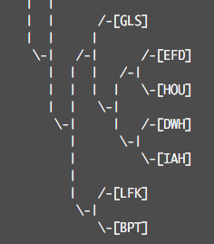
Rezultati
Ubrzanje CUDA oko 1.6x
Intuicija rezultata:
  EFD – Wellington, TX
  HOU – Houston, TX
  GLS – Galweston, TX
  BPT – Port Arthur, TX
Susedni cluster-i,
svi gradovi iz TX
Bojan Mišić 15/3437
12/12

